Slide 1
Základy managementu
Rozpětí řízení

Slide 2
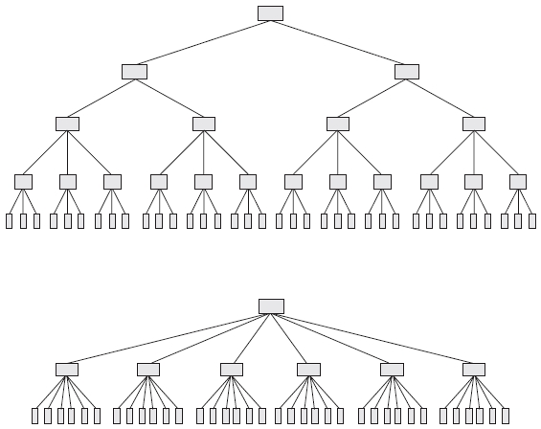
Rozpětí řízení = počet pracovníků podřízených vedoucímu
Vysoká a nízká útvarová struktura
a) Průměrná hodnota rozpětí řízení: 2,84 (18+36)/19
b) Průměrná hodnota rozpětí řízení: 6 (6+36)/7

Slide 3
Shrnutí
Vysoké útvarové struktury jsou méně vhodné než nízké útvarové struktury
Důvody:
vyžadují více vedoucích pracovníků
nákladné řešení
řízení se odehrává na více stupních – řídící kanály jsou dlouhé
dlouhý přenos informací
problémy s komunikací

Slide 4
Maximální rozpětí řízení
Závisí na řadě faktorů:
Výkonnost vedoucího pracovníka
  Vázaná ke konkrétní osobě
  Záleží na kvalifikaci, zkušenostech, tělesné a duševní kondici

Slide 5
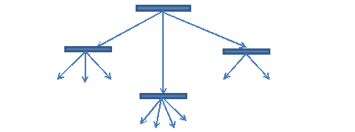

Slide 6
Podíl času vynakládaného pracovníkem na jiné činnosti než řízení
Na výkonnou činnost
Na rozvoj kvalifikace
Na reprezentaci organizace

Slide 7
Výkonnost, kvalifikace a motivace podřízených
Nedostatečná úroveň – značná zátěž pro vedoucího
Zajímavá tvůrčí práce X nezajímavá rutinní práce
Dbá se na motivaci pracovníků

Slide 8
Míra samostatnosti podřízených
Malá – nutnost detailně zadávat úkoly
Velká – sníženo zatížení vedoucího

Slide 9
Různorodost, opakovatelnost a složitost práce podřízených
Opakující se činnost X neopakovatelná tvůrčí činnost
TOP managent X hromadná výroba

Slide 10
Stupeň organizovanosti
Nízká míra organizovanosti = stav, kdy jen málo činností pracovníků je dopředu vymezeno
Nízká míra organizovanosti – větší zátěž pro vedoucího

Slide 11
Intenzita a kvalita horizontálních vztahů
V dnešní době je podporován trend rozvíjení horizontálních vztahů
Dobré horizontální vztahy = pozitivní prostředí = snížení zátěže vedoucího

Slide 12
Stupeň podpory ze strany štábních útvarů
Řada úkonů vedoucího lze přenést na jeho osobní štáb > zvýšení jeho výkonnosti
X
Vedoucí štábních útvarů rozšiřují počet pracovníků podřízených vedoucímu > zvýšení jeho zátěže

Slide 13
Stupeň automatizace řízení
IS oprošťují vedoucího od rutinních činností
Zvyšují dostupnost a rychlost přenosu informací

Slide 14
Prostorové rozmístění
Koncentrace podřízených na jednom místě snižuje nároky na čas vedoucího
Podřízení se mohou nalézat ve značně rozlišném místě > dnes tento problém odbourává využívání komunikační techniky

Slide 15
Použité zdroje
BLAŽEK, L. Management: organizování, rozhodování, ovlivňování. 1. vyd. Praha: Grada Publishing, 2011. 191 s. ISBN 978-80-247-3275-6.
CEJTHAMR, V.; DĚDINA, J. Management a organizační chování. 2. aktual. a rozš. vyd. Praha: Grada, 2010. 344 s. ISBN 978-80-247-3348-7.
SYNEK, M. aj. Podniková ekonomika. 2. vyd. Praha: C. H. Beck, 2000. 456 s. ISBN 80-7179-300-4.

Slide 16
DĚKUJEME ZA POZORNOST

